Slide 1
התפלגות מממשי סיוע לפי קבוצות
קבוצה | סה"כ | מ- | עד | סה״כ הוצאה שנתית במש"ח | השתתפות חודשית - ממוצעת
הבטחת הכנסה | 17,633 | 370 | 1,500 | 214.8 | 1,015
מבחן הכנסות | 14,686 | 340 | 1,470 | 177.4 | 1,007
נכים | 26,198 | 490 | 1,640 | 272.9 | 868
קשישים | 64,877 | 779 | 1,685 | 726.2 | 933
ממתינים לדיור ציבורי | 3,605 | 1,644 | 3,900 | 107.6 | 2,487
דרי רחוב | 1,267 | 1,170 | 1,170 | 17.7 | 1,164
נשים מוכות | 1,051 | 960 | 1,370 | 15.9 | 1,262
עולים לפי ותק כולל חיילים בודדים | 24,611 | 800 | 89 (ירידה לפי וותק מהעלייה) | 124.9 | 423
אחר (אסירים משוחררים, נוער בסיכון, מעבר צה"ל לדרום, שכירות ארוכת טווח). | 4,496 |  |  | 36.0
סה"כ מממשים | 156,335 |  |  | 1,693 | 903

Slide 4
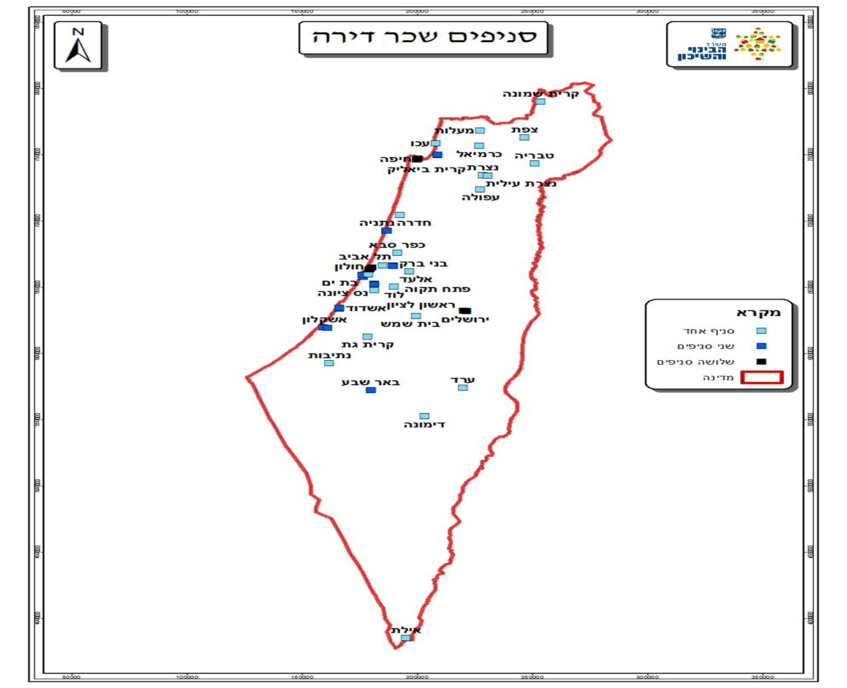
פריסת הדלפקים הקדמיים

